Slide 1
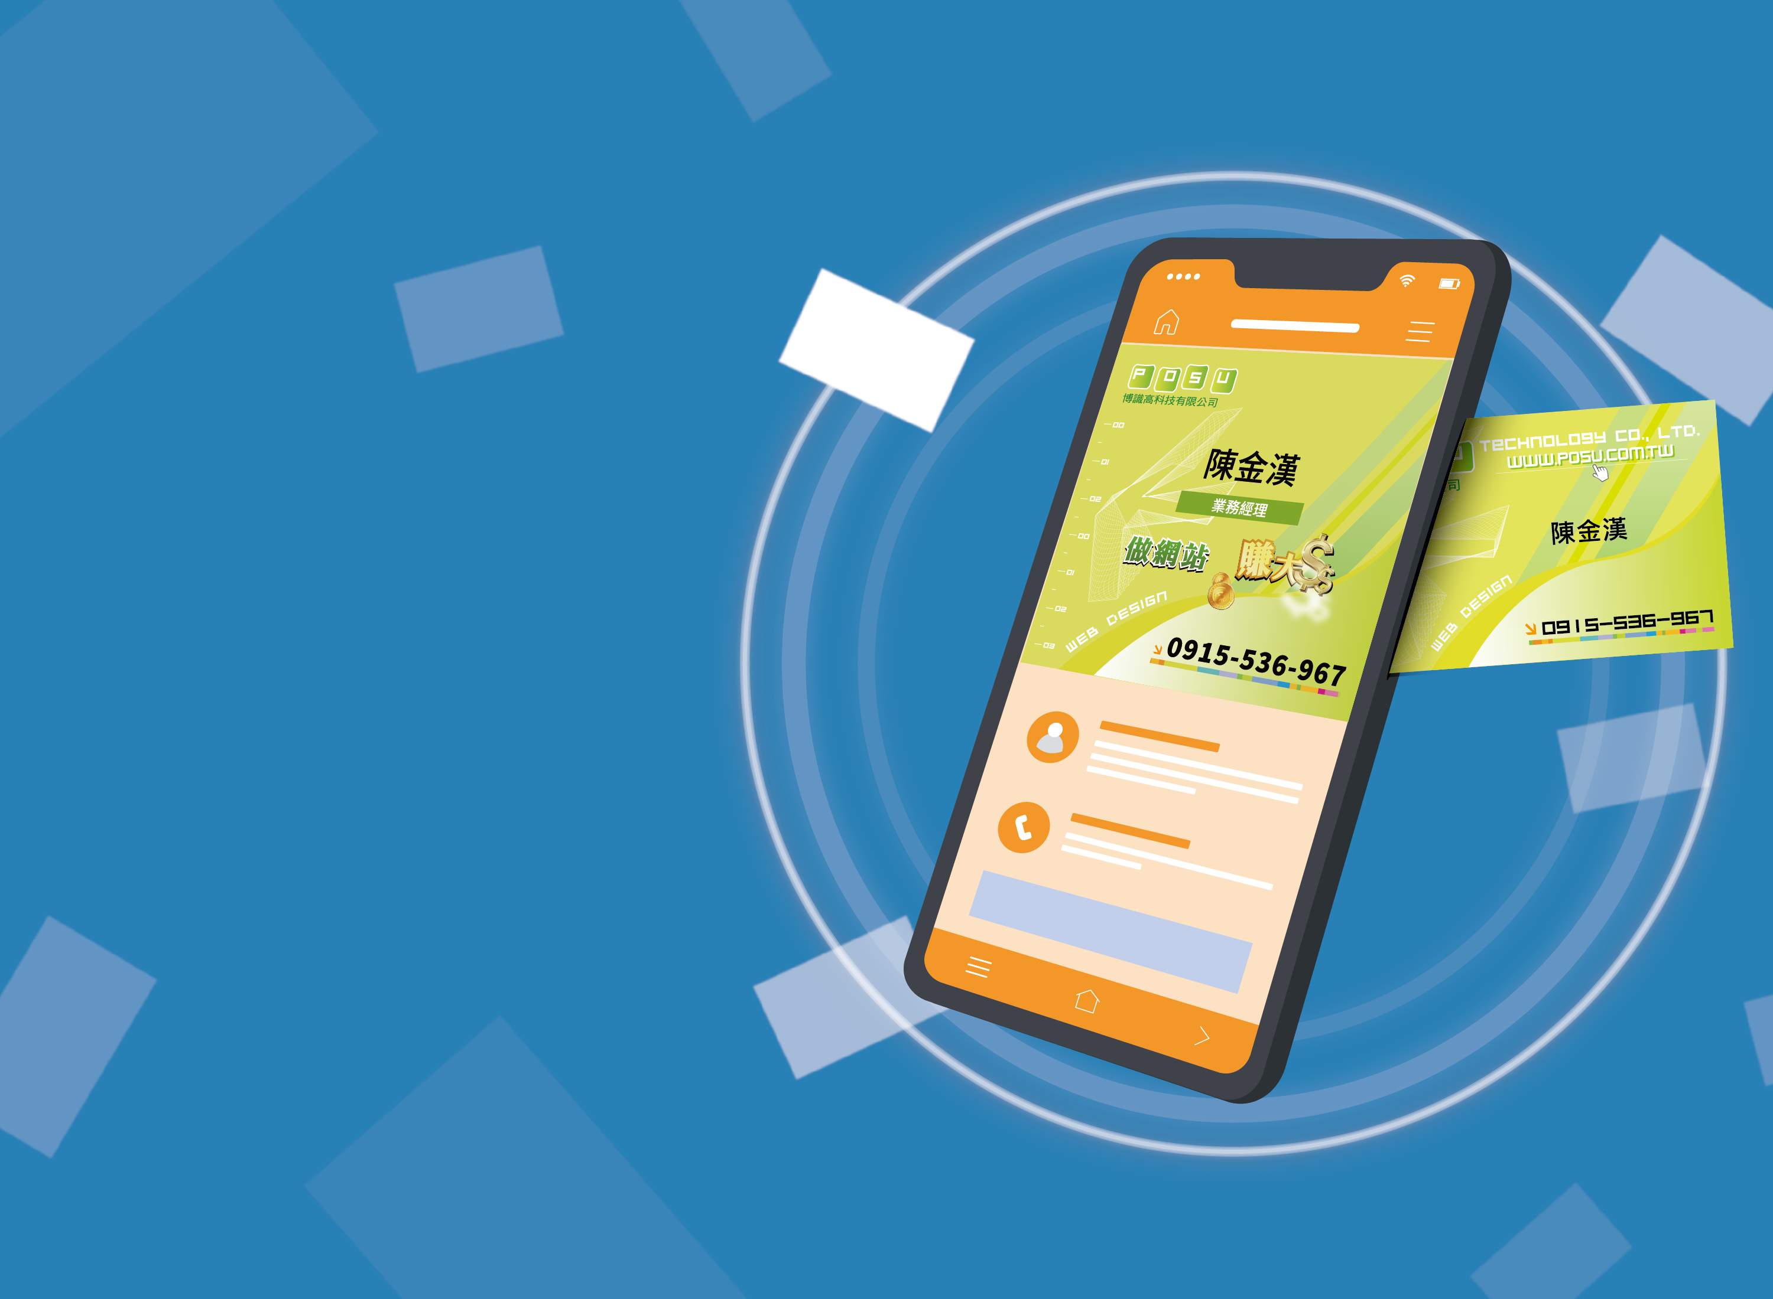
數位拓人脈
智慧展業務
主講人：高莉甄
https://posu.tw
博識高科技有限公司

Slide 2
學會拓人脈
就有生意做

Slide 3
一、打通您的人脈關係？
在社交場上四處與人攀談、到處發名片
講座後，趕緊到前方認識演講者
蒐集大夥的聯絡方式，廣發訊息？

Slide 4
二、找出自己的獨特社交方法？
尋找志同道合的朋友
與商道相合才是重點

Slide 5
三、5G現代社會中又如何進行社交？
我們有更多社交管道，即便不出門，
善用科技(FB、IG、LINE…等) 還是
能跟他人或社群虛擬空中互動，而
現今這些科技已經變成主舞台了。

Slide 6
四、「人脈」本質？
如何交朋友、建立關係

Slide 7
五、深度人脈
利他利人、共享共利
轉介需求是必要的。
溫度
利他最大化與細膩化產生溫度感，社交關係會更緊密。

Slide 8
五、深度人脈
秀出您的品質與專業，創造利用的價值
建立人脈，一定要參加聚會嗎 ?
鼓勵你參加，面對面見面就已三分情了，同時跟許多人碰面更有可能找到與你談得來、能相互連結的人，商業社交活動，早點到會場大家都在找聊天對象與機會。

Slide 9
虛擬空中互動已是主舞台
何不花最多心力在此呢？

Slide 10
六、善用工具
善用工具來降低您的成本
把你推給大家引薦
讓你的人脈四通八達
給你的商務夥伴更有溫度更緊密
並且傳遞商道正能量，籌聚商機

Slide 11
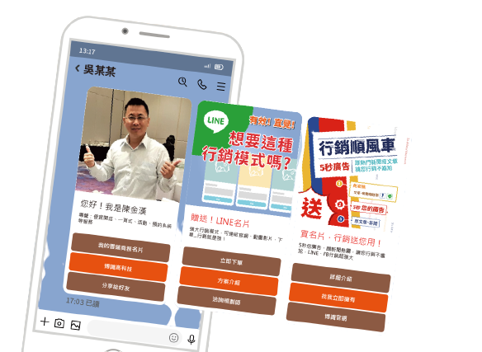
雲端商務名片
專為商務人士而生

Slide 12
七、拓人脈、做生意
商機媒合
人脈交流
活動聯誼
商情分享

Slide 13
八、拓人脈、做生意
福利社共享優惠
協助商務夥伴媒體曝光
媒合各式媒體、廣告、網路曝光行銷
協助打造全方位品牌。

Slide 14
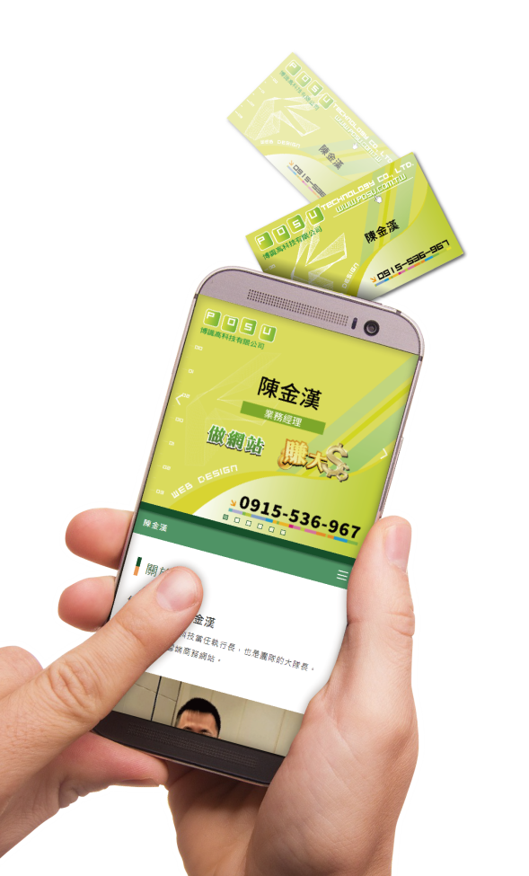
線上線下結合．作生意6大方針
A.初次認識你
B.我了解你、我信任你
C.你家公司？
D.你家的商品我OK
E.成交
F.持續回購
G.轉介紹

Slide 15
數位效率工具

Slide 16
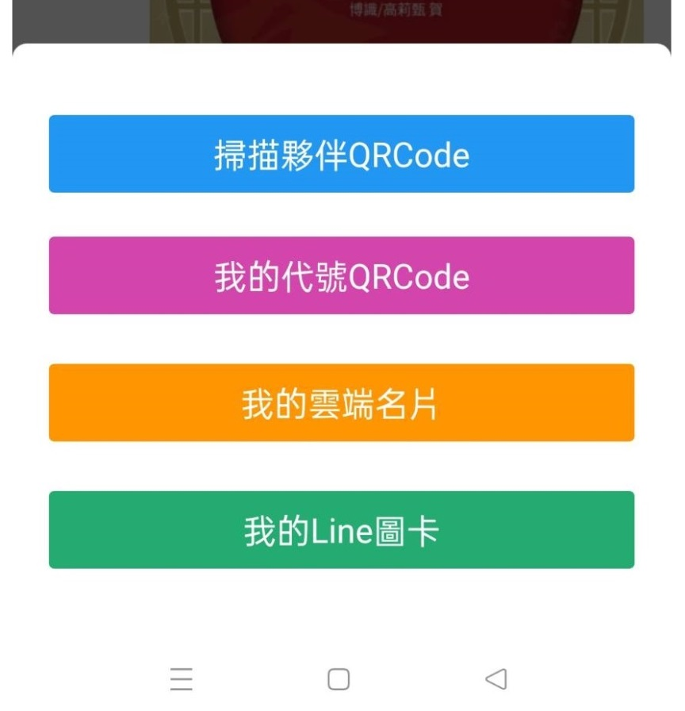
A.初次認識你
APP - 一鍵自我介紹

Slide 17
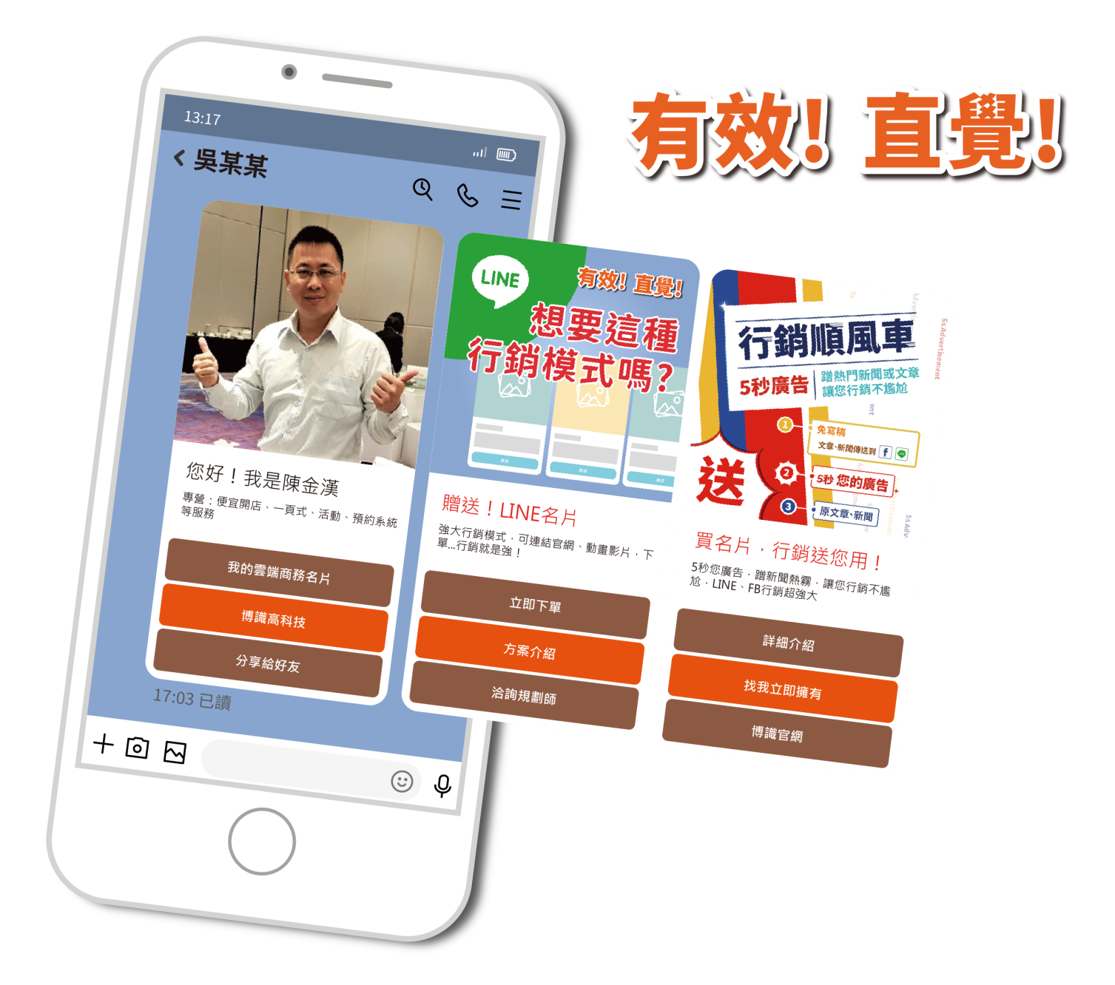
A.初次認識你
LINE圖卡快速自我介紹

Slide 18
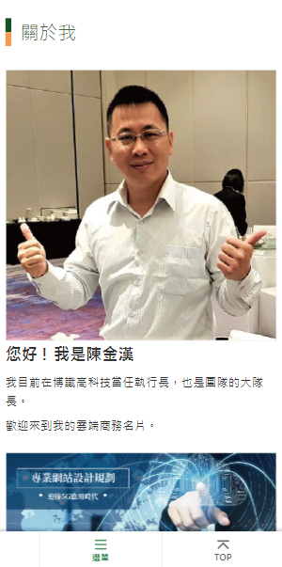
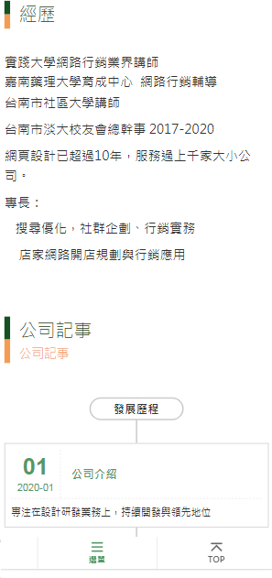
B.我了解你、我信任你
完整且豐富個人雲端商務名片介紹，產生信任

Slide 19
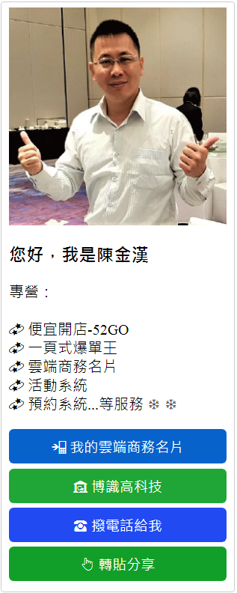
C.您家公司？
LINE圖卡
快速介紹您公司
LINE圖卡
快速介紹您公司
您公司官網

Slide 20
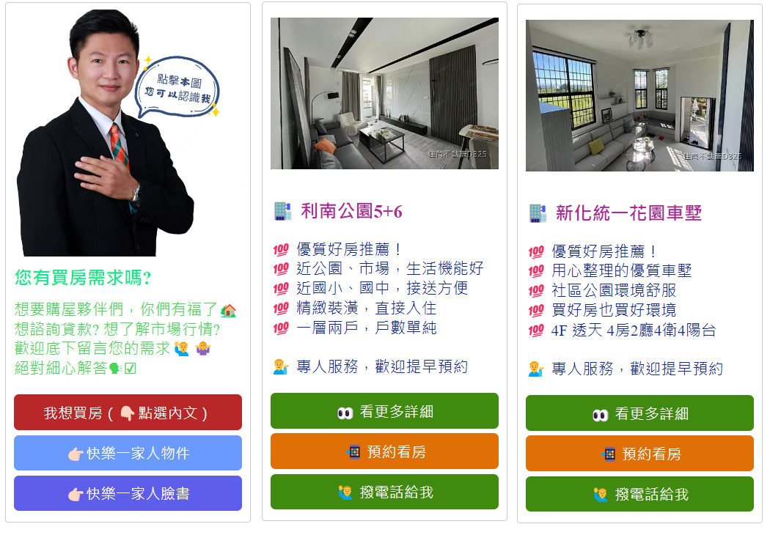
D.您家的商品我OK
LINE圖卡快速引入您主打物件

Slide 21
E.成交
簡單 . 直覺 的了解物件
預約看房

Slide 22
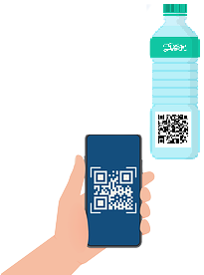
F.持續回購
商品包裝加入自家購物網、
加入LINE@、回饋點數

Slide 23
G.轉介紹
LINE圖卡
一鍵快速幫夥伴引薦
快速引薦

Slide 24
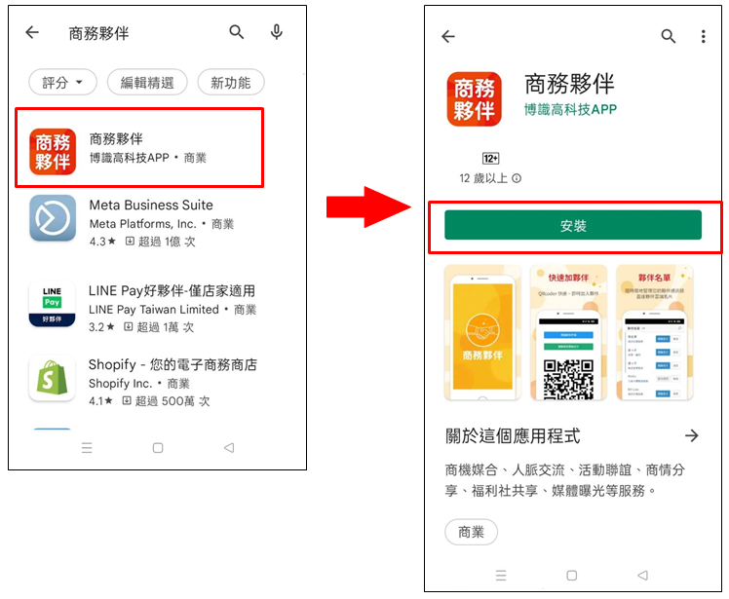
G.轉介紹
商務夥伴APP
人脈大水庫

Slide 25
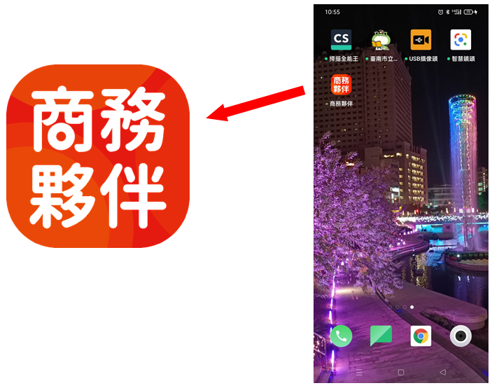
G.轉介紹
商務夥伴APP
人脈大水庫

Slide 26
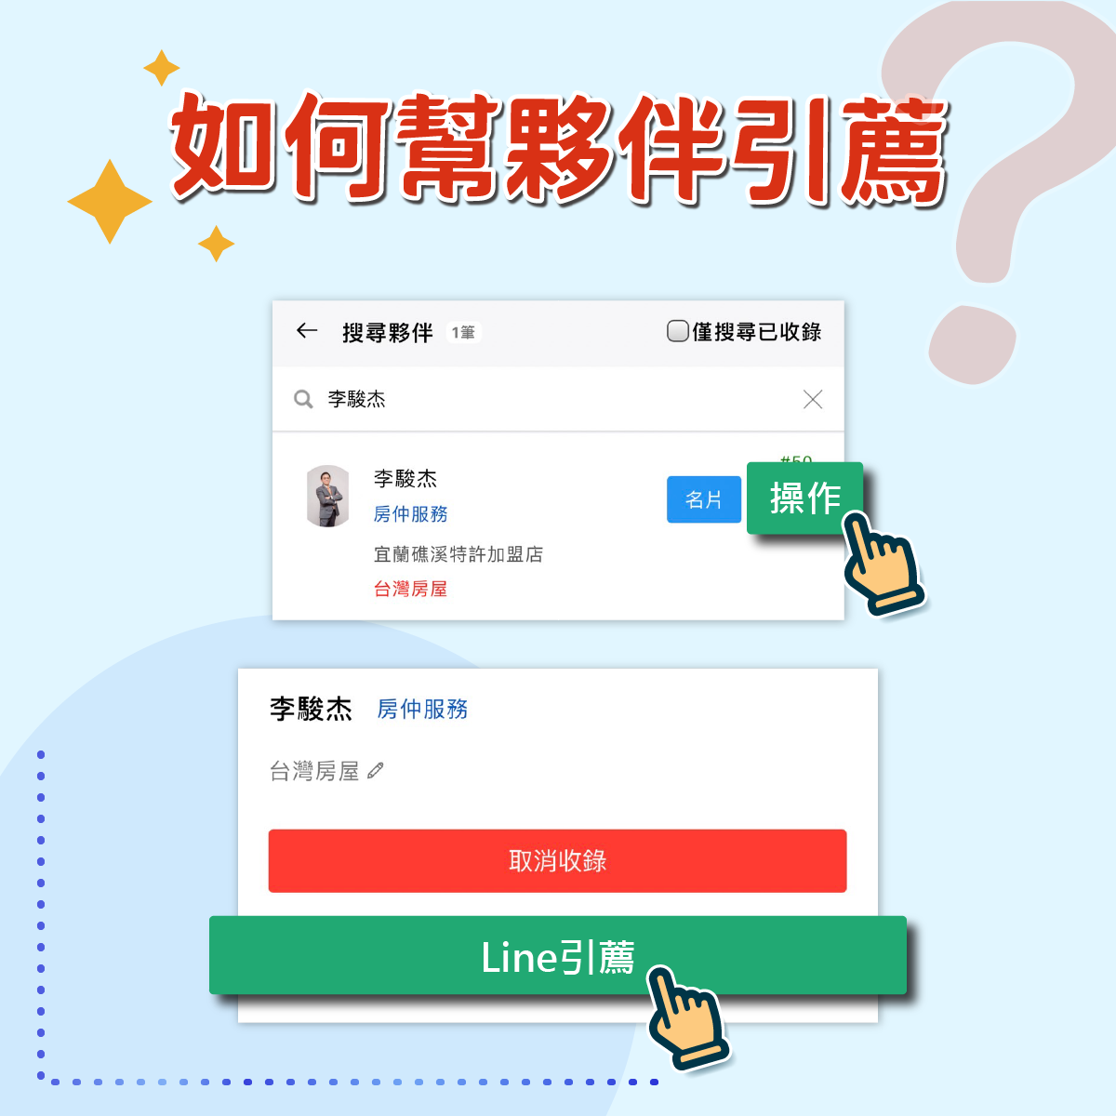
G.轉介紹
商務夥伴APP
一鍵快速幫夥伴引薦

Slide 27
G.轉介紹
購物業務碼
大量業務協助推廣銷售
Lisa
銷售頁
Iris
Barton

Slide 28
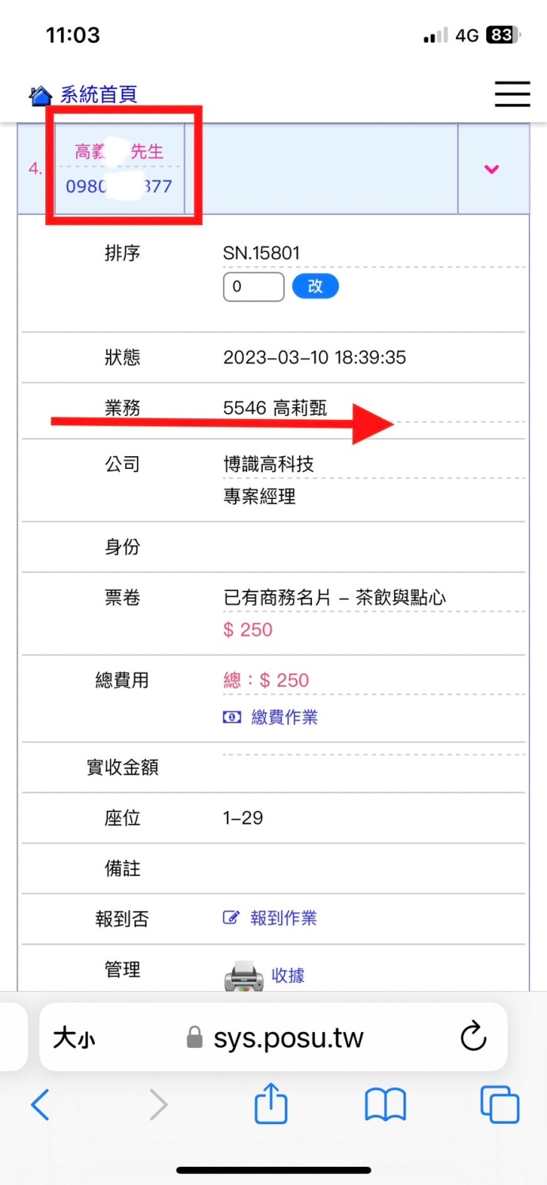
G.轉介紹
Ex.
活動業務碼

Slide 29
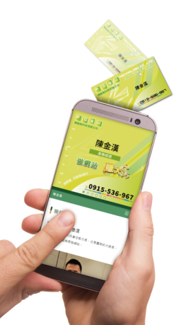
九、拓人脈、做生意
「雲端商務名片」
創造出不可思議的內容
不可思議的價格
高品質 、低價格門檻 ，期能幫助到大多數的商業夥伴。

Slide 31
感謝聆聽
高莉甄
https://posu.tw
博識高科技有限公司

